Slide 1
안심클릭 고도화 화면 설계서
E402_앱카드 디바이스별 마켓 연결화면
(2013.04.01)
본 문서는 어떠한 경우에도 공식적인 허가 없이 복사하거나 외부로 유출하는 일체의 행위를 금함

Slide 2
Revision History
Version | Updates | Author | Date
1.0 | Initial Draft | 임진혁 | 2014-04-01

Slide 3
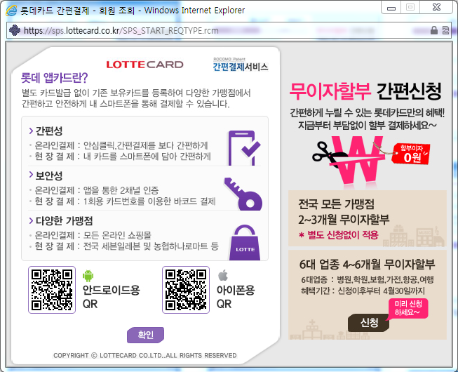
E402_앱카드 디바이스별 마켓 연결화면
■ 앱카드 디바이스별 마켓 연결화면(앱카드 안내 연결)
● 앱카드 안내 페이지(E501)에서 연결 ● QR 바코드 인식 후 디바이스 별(안드로이드, 아이폰) 마켓으로 이동 후 앱카드 다운로드 유도
! Comment
1 | 안드로이드 마켓 이동 QR코드 이미지
2 | 아이폰 앱스토어 이동 QR코드 이미지
3 | 확인 버튼 클릭시 앱카드 안내 종료
1
2
3

Slide 4
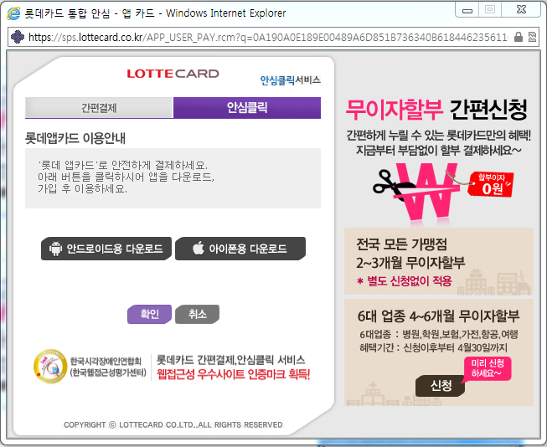
E402_앱카드 디바이스별 마켓 연결화면
■ 앱카드 디바이스별 마켓 연결화면(앱카드 미가입자 연결)
● 앱카드 미가입시 나오는 마켓 연결
! Comment
1 | 클릭시 앱카드 안드로이드 구글 플레이로 연결
2 | 클릭시 앱카드 아이폰 앱스토어로 연결
1
2

